Slide 1
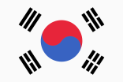
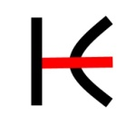
대한민국 구기 스포츠종목 www.7330.or.kr [어디서나 쉽게 재미있게 건강하게 운동하자]
킥테니스
(KICK tennis)
사단법인 대한킥테니스협회
Korea KICKtennis Association

Slide 2
[ 차 례 ]
1. 소개 /
2. 특징 /
3. 운동효과 /
4. 용품 / 1) 킥테니스 공인구 2) 라켓 3) 네트 4) 공기 주입기
5. 라켓 잡는 법 / 1) 지면과 가로로 잡는 방법 2) 지면과 세로로 잡는 방법
6. 경기방법 / 1) 장소 2) 심판 수신호 3) 단계별 연습방법 4) 실점 5) 점수 6) 경기의 시작
7) 단식 경기 8) 복식 경기 9) 다인 경기
7. 킥의 종류 / 1) 발 안쪽 킥 2) 발등 킥 3) 발바닥 밀어 넣기 4) 발 바깥쪽 킥 5) 발 뒤꿈치 킥
8. 기본기술 / 1) 라켓 서브 2) 발 서브 3) 리시브 4) 공격
9. 킥테니스 3단계 / 1) 3단계 그림 2) 동영상 3) 1분 동영상으로 배우는 킥테니스
3
4
5
6
15
17
22
26
30

Slide 3
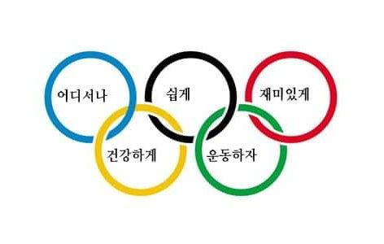
1. 킥테니스 소개
킥테니스는 네트를 사이에 두고 킥테니스 공을 라켓으로 받고, 발을 이용하여 이를 상대팀으로 넘겨 승부를 겨루는 종목으로, 공을 발로 차다 “킥(Kick)” 과 “테니스(Tennis)”의 합성어로 2014년 7월 25일 경기도 김포에서 (사)대한킥테니스협회가 설립되었으며, 태권도처럼 올림픽 정식종목 채택을 목표로 하는 대한민국의 자랑스러운 스포츠 문화 콘텐츠이다.
대한킥테니스 협회는 운동의 중요성을 알리고 많은 국민이 참여하도록 “어디서나 쉽게 재미있게 건강하게 운동하자” 는 공익 캠페인을 2014년 부터 지속적으로 추진하여 생활체육 활성화와 국민
건강 증진 및 스포츠로 행복한 대한민국을 만들기 위해 노력하고 있다.

Slide 4
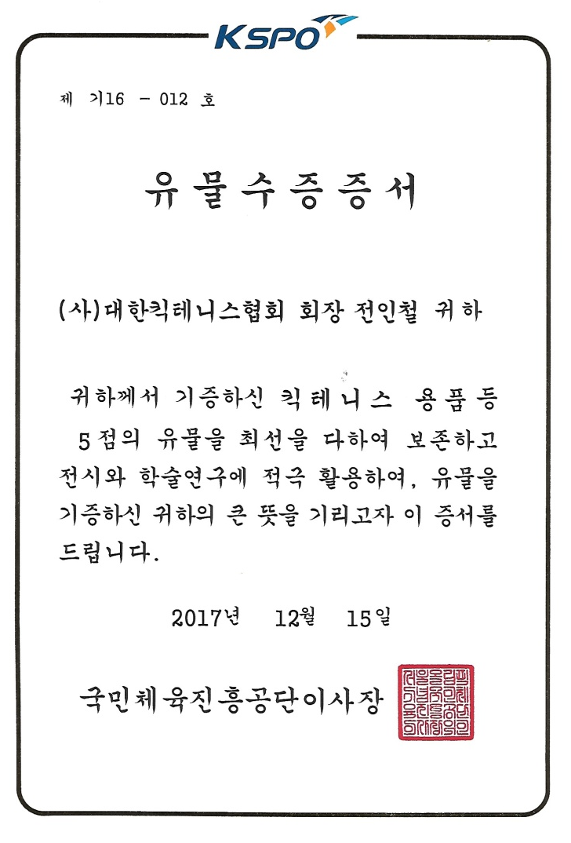
2. 킥테니스 특징
킥테니스(KICKtennis)는 기존 운동을 쉽고 재미있고 안전하게 바꾸고, 합치고, 연결해서 만든 운동으로 상대방과의 접촉이 없기 때문에 안전하며, 팔만 사용하여 발생하는 기존 운동의 부작용을 팔과 발을 모두 사용함으로써 편측 운동 부작용을 줄이고, 몸을 균형 있게 발달시킬 수 있다. 규칙도 간단하며, 날씨에 관계없이 남녀노소 다양한 연령에서 재미있게 즐길 수 있는 실내외 스포츠이다.
킥테니스 7530 운동[일주일(7)에 오일(5) 하루 30분 킥테니스 운동]하면 스트레스를 줄여주고, 사고와 학습, 판단 능력을 향상시킨다. 또한 우울증을 감소시켜 기분을 좋게 해주고, 깊은 수면에 도움이 되며, 이로 인해 삶의 만족감이 증가한다. 킥테니스 공, 라켓, 네트는 2017년 국립체육박물관 유물 수증되었으며, 2018년에는 서울어워드 우수상품에 선정되었다.

Slide 5
3. 킥테니스 운동효과
  가로 세로 5m 한정된 공간에서 날아오는 공 방향으로 빠르게 움직여야 하고, 공을 따라 순간적으로 어디로 움직일 것인지 결정 해야 하므로 순발력, 판단력, 민첩성, 근력 등의 운동신경을 기르는데 좋으며, 지속적으
  로 운동하면 폐활량이 늘어나 성인병 예방에 도움이 된다.
  2) 쉼 없이 공을 따라 움직이고 멈추고 다시 뛰는 것을 계속 반복하는 전신운동으로, 유연성과 몸의 탄력 향상에 도움이 된다.
  다른 구기 운동과 비교해 부상이 적고, 저 비용으로 손쉽게 운동 할 수 있으며, 남자와 여자, 나이 드신 분과
  젊은이 모두가 함께 즐길 수 있기 때문에 다양한 사람들과 친목을 도모하기에 좋은 운동이며, 달리고 공을
  받고 차는 다이나믹한 움직임은 정신적 스트레스를 해소하고 다이어트에 효과적이다.
* 킥테니스 운동 시 주의 사항
  부상 예방을 위해서 준비운동으로 주변을 한 두 바퀴 가볍게 달려서 체온과 근육의 온도를 상승시킨 다음,
  목, 어깨, 팔, 손, 손가락, 허리, 무릎, 다리, 발목 등의 스트레칭 운동을 골고루 한다. 이후 본 운동에 바로
  돌입하지 말고 서브, 리시브, 공격 등의 기초기술 연습을 약 5분∼10분 정도 한 다음에 경기를 시작한다.

Slide 6
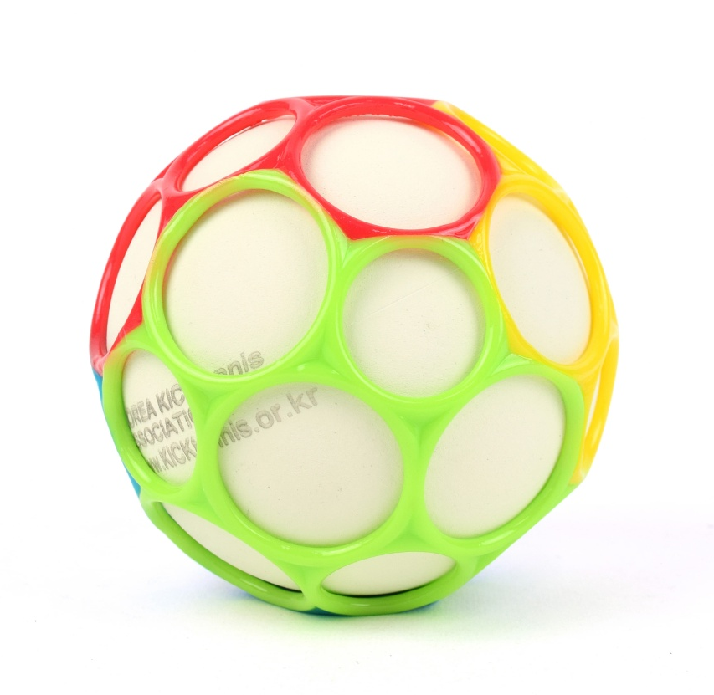
4. 킥테니스 용품
1) 킥테니스 공인구
(디자인 등록 제30-0840158호)
  재질: 폴리우레탄, 고무
  형태: 속에 들어 있는 고무공을 폴리우레탄 재질의 망으로 감싼 공
  크기: 지름 10cm
  무게: 56g, 허용오차 ±3g (밀착된 안쪽 공과 바깥 공을 더한 무게)
  특징: 킥을 했을 때 가해지는 에너지를 1차 32개의 구멍을 구성하는
  폴리우레탄 망 구조물로 분산시키고, 2차 고무 재질로 만든
  공으로 에너지를 흡수하여 공의 날아가는 속도를 줄인 공으로
  1.5m에서 떨어뜨려 60~80cm 튀어 올라야 한다.

Slide 7
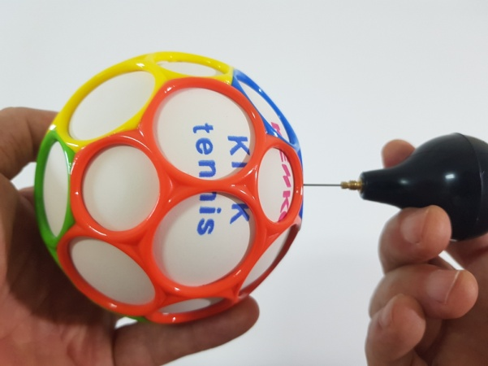
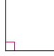
(1) 공 바람 넣는 법
① 고무통의 공기 주입기 구멍을 엄지손가락 첫마디 넓은 부위로 막는다.
② 침(노즐)을 공 바람 넣는 부위에 상처나지 않게 직각(90°)으로 매우 부드럽게 밀어 넣는다.
③ 고무통의 공기 주입기 구멍을 엄지로 막고 바깥 공과 안쪽 공이 닿을 때(만날 때) 까지 펌프질을 반복해 공기를
주입한다.
④ 공기 주입이 끝나면 엄지를 막은 상태에서 침을 빠르게 뽑아준다.
90°
침 직각으로

Slide 8
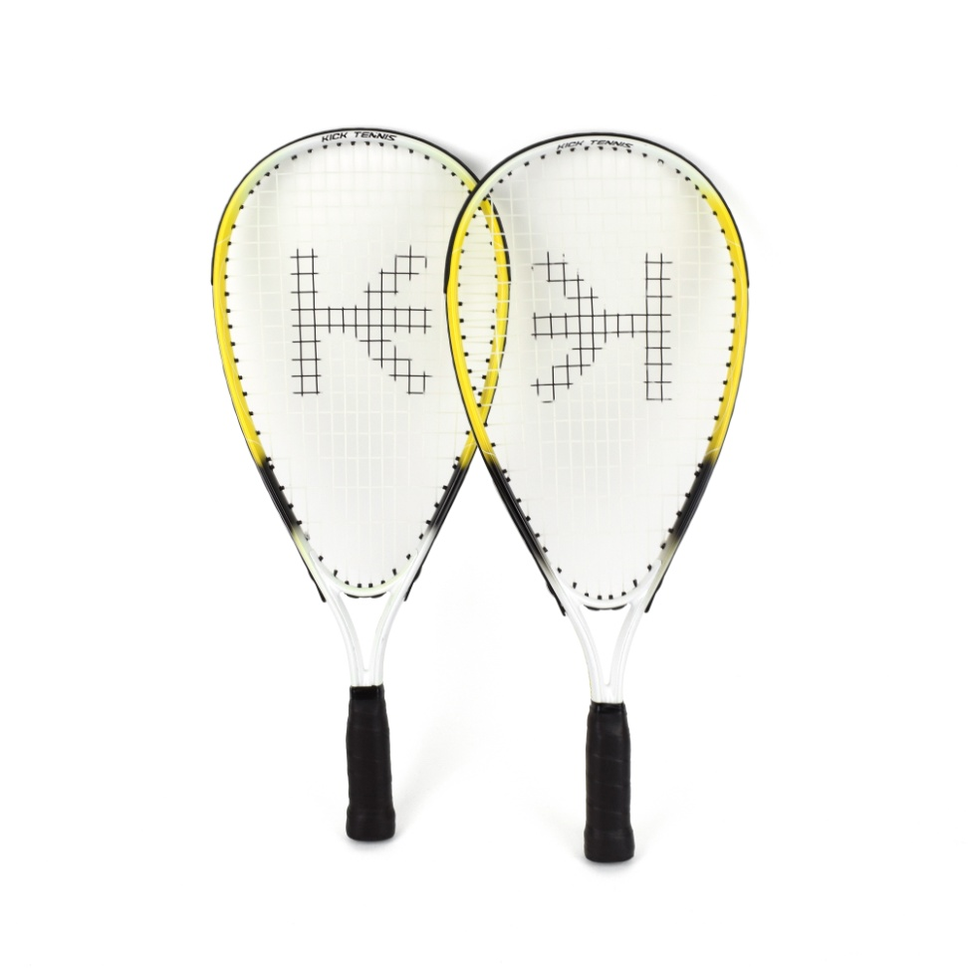
2) 킥테니스 공인 라켓
(디자인 등록 제30-0812337호)
  재질: 알루미늄, 나일론
  전체길이: 53cm
  망 테두리 폭: 22cm
  망 테두리 길이: 타원으로 길이 34cm
  무게: 160g, 허용오차 ±5g
  특징: 한쪽 코트가 가로 세로 5m인 한정된 공간에서
  최대한의 운동 효과를 내기 위해서 라켓의 길이는
  짧고, 무게는 가볍게 만든 라켓이다.

Slide 9
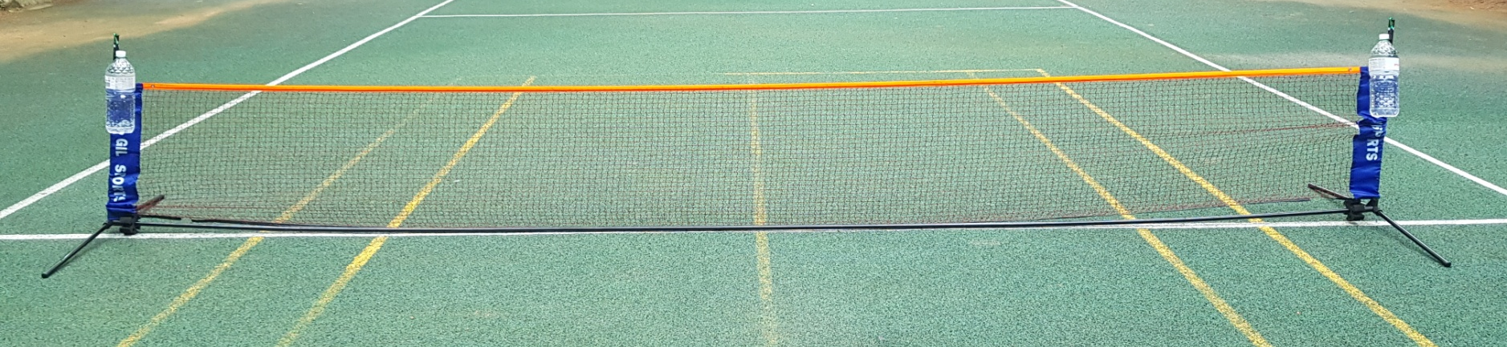
3) 킥테니스 네트
  네트 높이는 64.72cm, 길이 5.1m, 폭은 0.76m 이다.
  황금비율 (Golden Ratio)은 약 1:1.618로 표현된다. 이는 수학적으로 가장 아름답다고 여겨지는 황금비율이다.
  킥테니스 네트 높이 황금비율은 한쪽 서브라인 길이 4m(400cm)*16.18%=64.72cm이다.

Slide 10
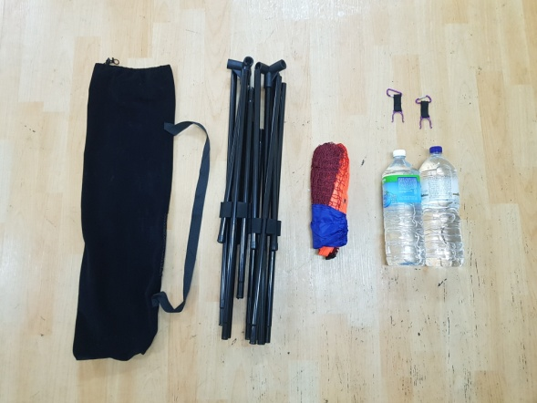
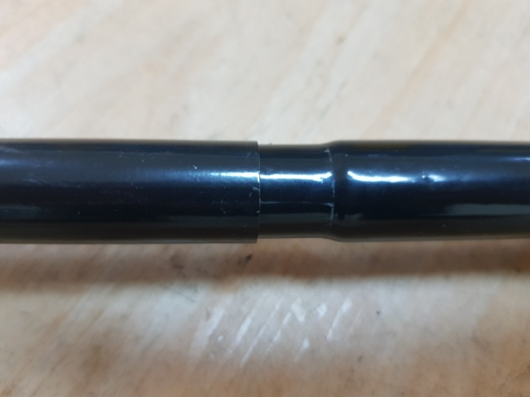
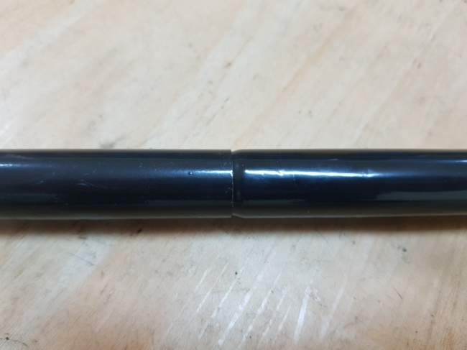
(1) 킥테니스 네트 조립방법
① 네트구성
네트 망, 지주대, 휴대용 가방, 전용고리, 모래주머니/생수병 2리터.
② 지주대를 연결한다.
* 주의사항: 지주대 연결 부위에는 틈이 없어야 한다.
꽉 끼우지 않으면 네트 망 연결 안됨.
틈
X
O

Slide 11
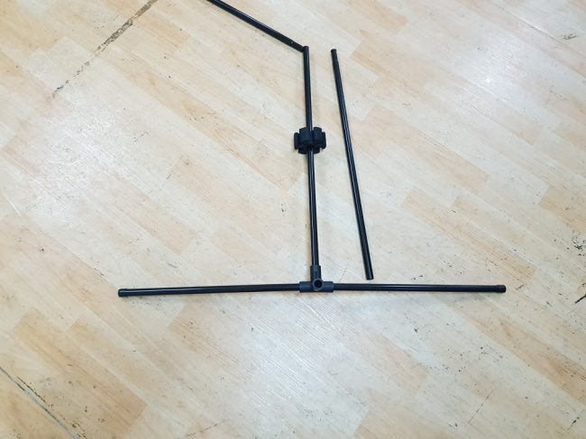
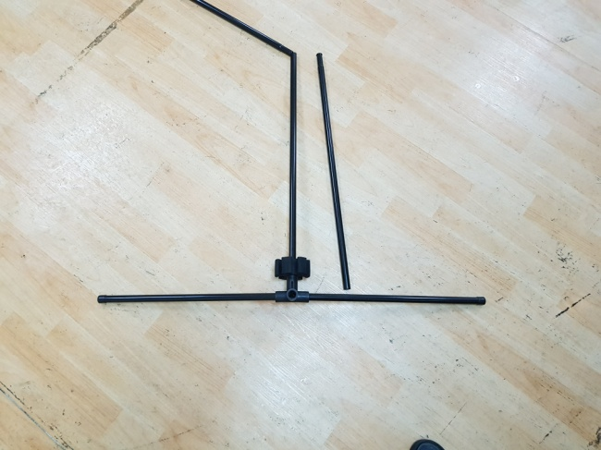
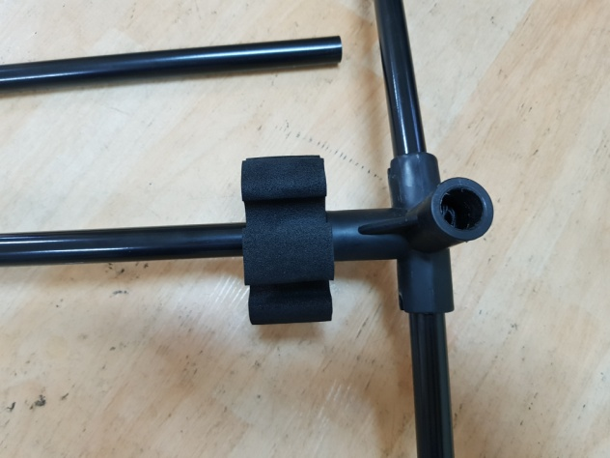
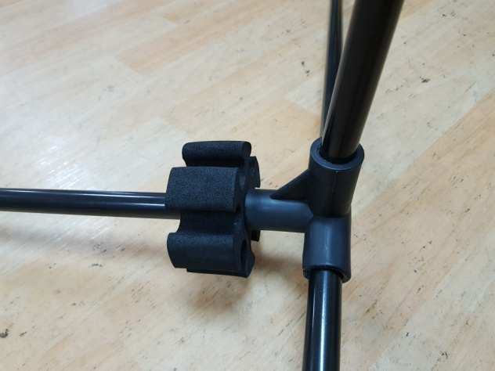
③ 지주대 정리틀(꽃이)을 바깥쪽으로 붙인다.
④ 포스트 지주대는 프레임에 끝까지 밀어 넣는다.
꽉 끼우지 않으면 네트의 팽팽함 때문에 프레임이 쉽게 갈라짐.
지주대 들어가는 깊이

Slide 12
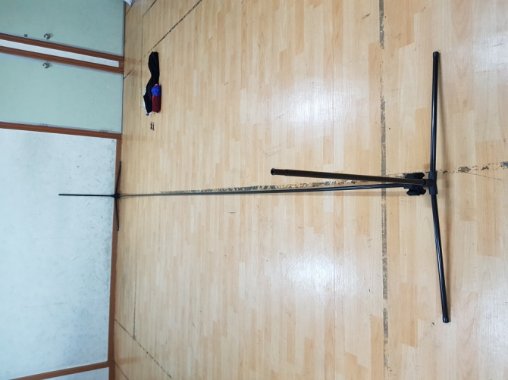
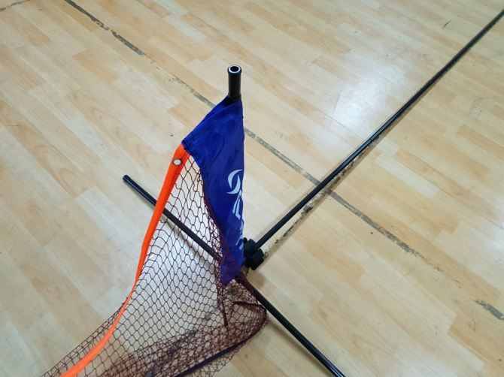
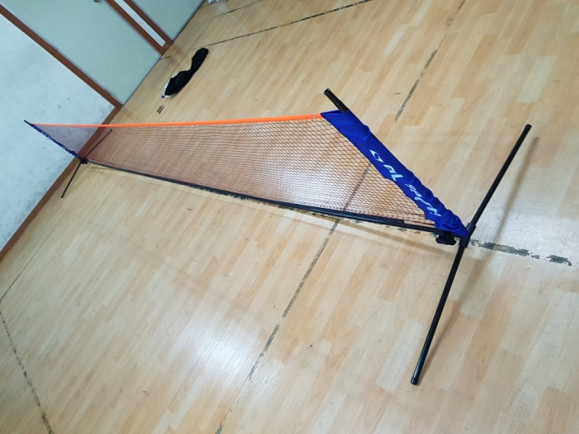
⑤ 네트 망을 포스트 지주대 양쪽에 끼운다.
⑥ 지지봉이 밀어줘서 네트가 뜬다.
올라감

Slide 13
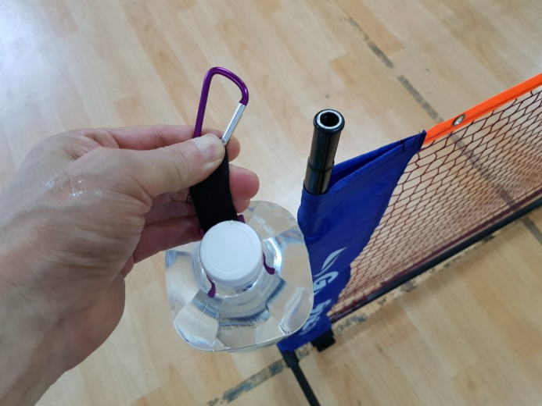
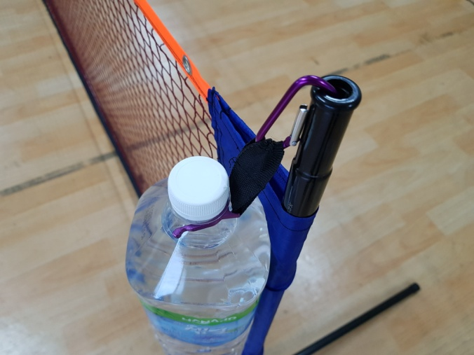
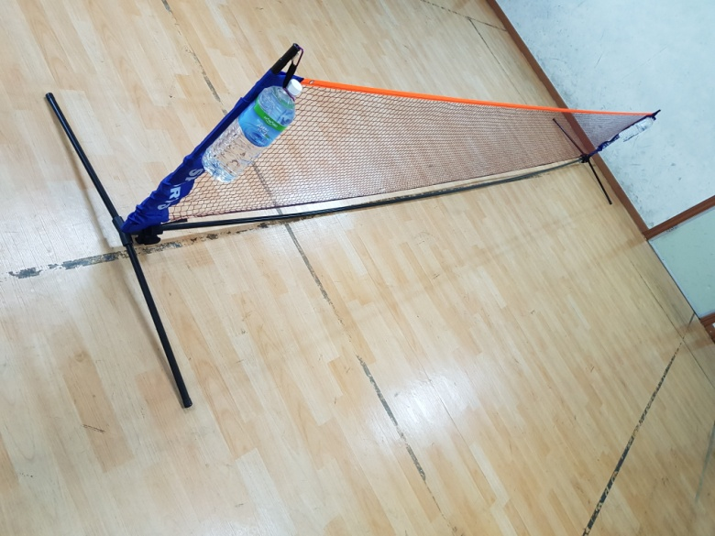
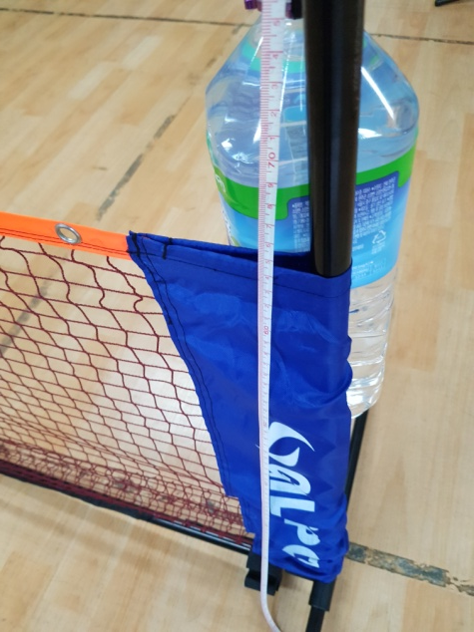
⑦ 모래주머니(생수병 2리터 대체 가능)가 연결된 전용고리를 포스트 지주대 끝부분에 끼우면 지지봉 밀어내는 힘과
무게가 상쇄되어 네트가 팽팽하게 된다.
⑧ 네트 높이를 64.72cm(서브라인 400cm * 16.18%=64.72cm)로 맞춘다.
64.72cm

Slide 14
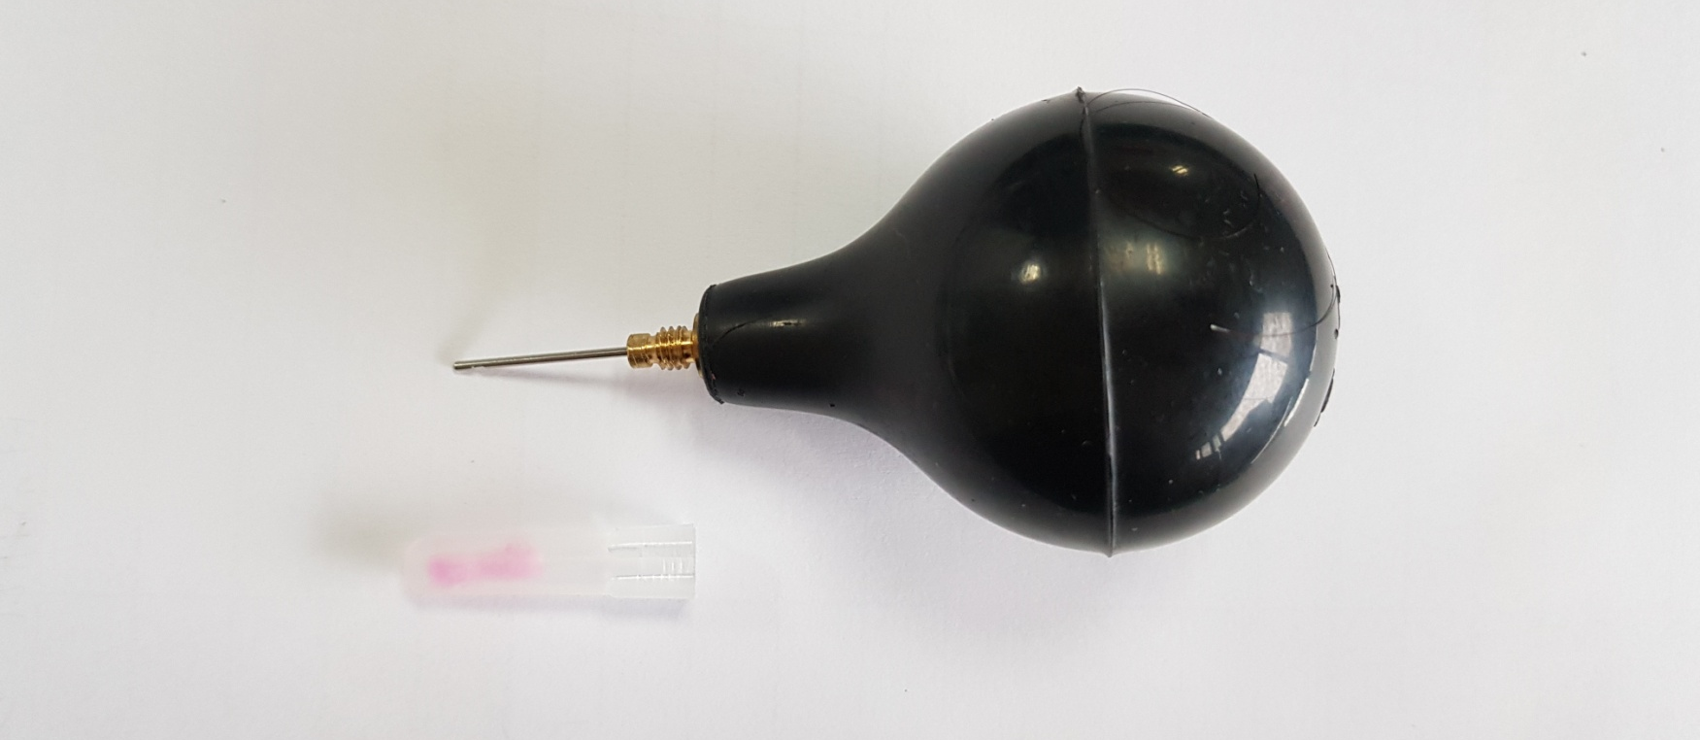
4) 킥테니스공 공기 주입기
침 케이스
킥테니스공 공기주입기는 전체 길이가 7.7cm, 침 길이 1.7cm, 고무통 지름 3.7cm, 무게는 12g, 허용오차 ±1g이다.
보관 시 주의 사항은 침 케이스 안쪽에 미량의 액체가 있어서 공기 주입 시 부드럽게 삽입 되도록 도와주므로 침 케이스에 넣어서 보관하여야 한다.

Slide 15
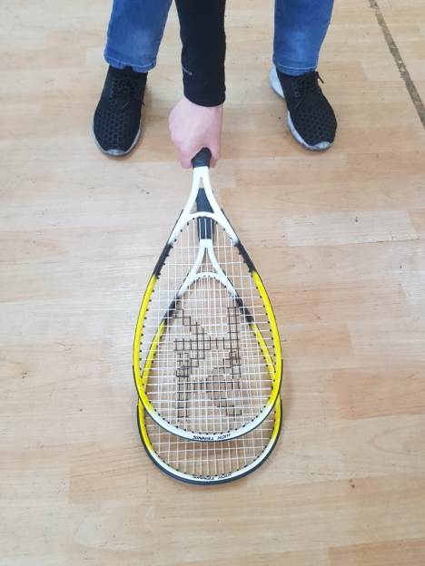
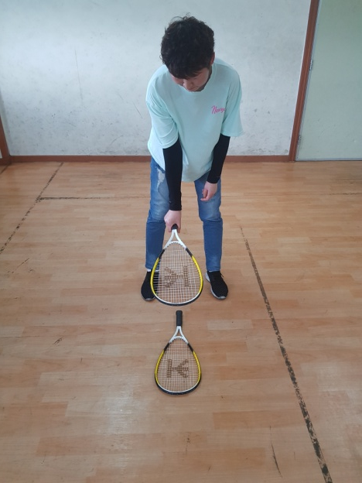
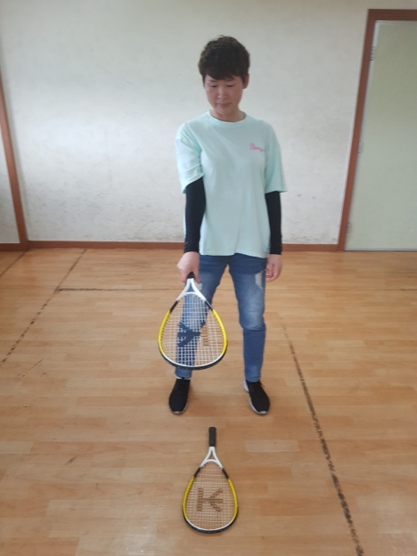
5. 라켓 잡는 법
개인 신체조건과 특성에 따라 가장 편하고 효율적인 자기만의 라켓 잡는 방법을 찾는 것이 중요하다.
1) 지면과 가로로 잡는 방법
  라켓 면이 지면과 평행을 이루도록 라켓을 잡는 방법.
  라켓을 땅에 놓은 채 그대로 잡는 방법으로 손을 비틀지 않고 자연스럽게 라켓을 잡아야, 날아오는 공을 라켓 넓은 면으로 받기 쉽고, 가장 안정감 있게 공을 리시브 할 수 있다. 짧거나 길게, 좌 우 위 어떤 방향에서 오든지 공을 리시브 하기에 좋은 그립법이다. 가로 잡는 법은 다양한 구질에 대해서 대처가 가능한 장점을 가지고 있다.

Slide 16
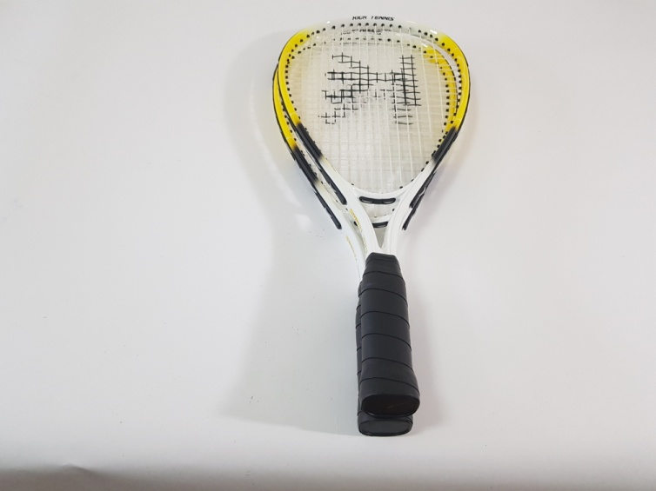
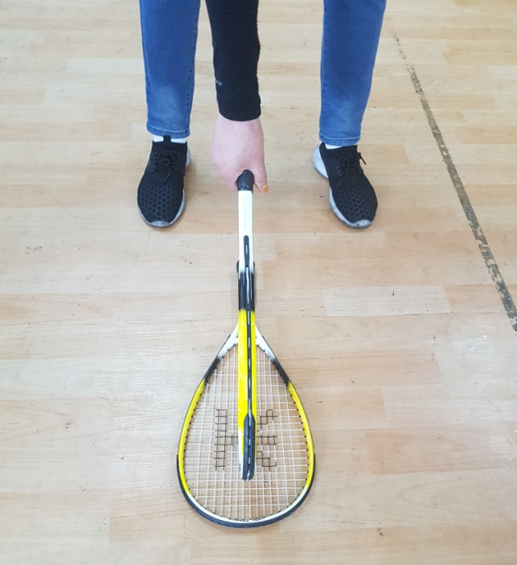
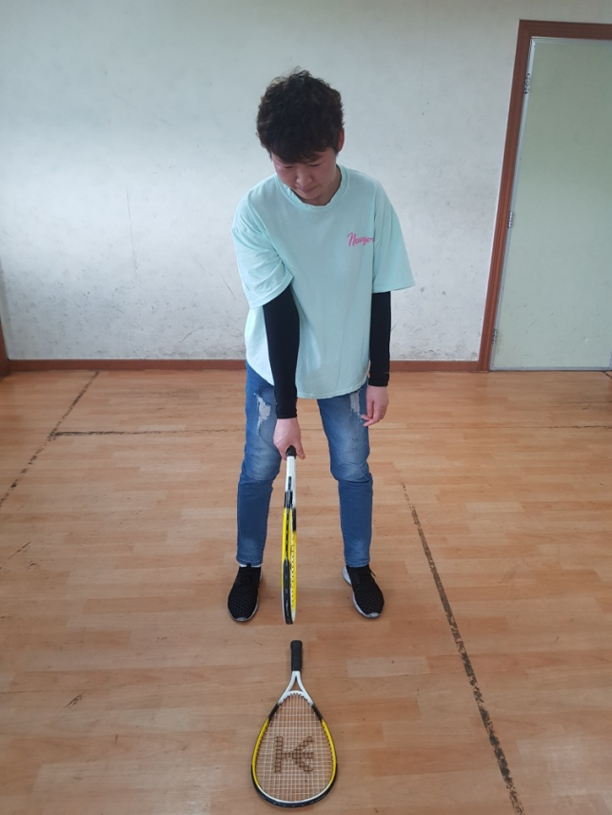
2) 지면과 세로로 잡는 방법
라켓 면과 지면을 90도 각도로 잡는 방법.
라켓을 땅에 90° 직각으로 세워서 잡는 방법으로 악수 하듯이 잡는다. 팔, 어깨, 손목에 힘을 빼고 엄지손가락과 검지손가락이 자연스럽게 만나도록 한다.

Slide 17
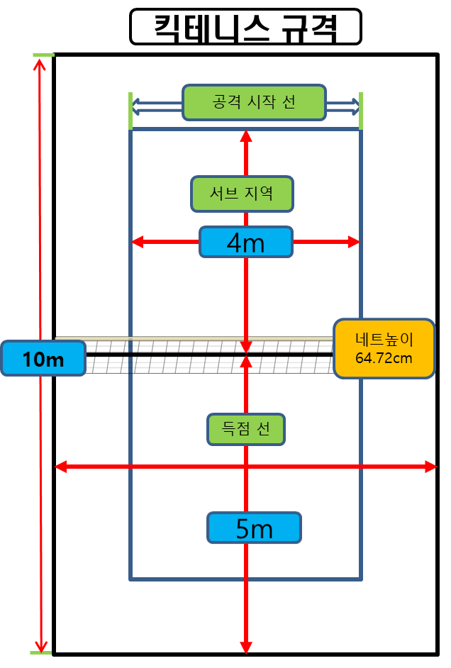
6. 경기방법
1) 장소
  탄성포장재, 마루바닥, 아스팔트, 콘크리트 등 볼이 바운드할 수 있는 평면이면 가능하다.

Slide 18
2) 심판 수신호
전달 내용 | 수신호
양 팀 간의 인사 | 양팔을 벌려 지면과 수평으로 펼쳤다가 손끝을 얼굴 앞에서 만나도록 한다.
서브시작 | 서브 할 팀을 손으로 가리켰다가 상대팀으로 뻗는다.
볼 아웃 | 양 손바닥을 위로 한 채 지면과 수평으로 앞으로 두 팔을 폈다가 굽힌다.
볼 인 | 손으로 바닥을 가리킨다.
작전타임 | 양손을 T(티)자로 만들고 요청팀을 가리킨다.
득점 및 소유권 | 득점팀이나 소유권을 획득한 팀에게 손을 뻗는다.
2터치 | 검지와 중지로 V자를 만들어 손을 든다.
네트터치 | 네트 옆을 가볍게 두드린다.
바디터치 | 몸을 가볍게 두드린다.
경고 | 경고는 노랑, 퇴장은 빨간 카드를 든다.

Slide 19
3) 단계별 연습방법
  (1) 라켓 가로로 잡는 법, 세로로 잡는 방법 중 편한 방법을 택하여 라켓을 잡는다.
  (2) 라켓 오른쪽 면으로 킥테니스 공을 공중으로 1개에서 50개 치는 연습을 한다.
  (3) 라켓 왼쪽 면으로 킥테니스 공을 공중으로 1개에서 50개 치는 연습을 한다.
  (4) 라켓 면을 번갈아 바꾸면서 치는 연습을 1개에서 50개 한다.
  (5) 라켓 면과 발을 번갈아 바꾸면서 치는 연습을 1개에서 50개 한다.
  (6) 자신을 기준으로 연속(배려) 랠리를 11번 성공하도록 한다.
  * 서브, 리시브, 공격 시 킥테니스 공을 끝까지 보고, 공의 중심을 맞힌다.
4) 실점
  (1) 공이 서브, 득점 선을 벗어나는 경우.
  (2) 공이 라켓 타구면, 발, 코트에 2번 이상 터치한 경우.
  (3) 서브한 공이 네트를 넘어가지 않은 경우.
  (4) 수비 시 공을 4터치(⓵바닥 ⓶라켓 ⓷바닥 ⓸발)안에 상대방으로 넘기지 못할 경우.
  단. 4터치 안에 발로 넣는 것은 가능함.
  (5) 공격 터치(발) 없이 공이 상대방으로 넘어 가는 경우.
  (6) 서브 리시브 시 신체가 서브, 득점 선에 닿거나 들어갔을 경우.
  (7) 공이 발과 라켓의 타구면 이외의 신체, 의복 등에 닿는 경우.
  (8) 선수의 신체, 옷, 라켓 등 공 이외의 부분이 네트에 닿거나 넘는 경우.
  (9) 공이 실내 천장에 맞는 경우.

Slide 20
5) 점수
  경기 중 성공과 실패에 따라 1점을 얻거나 잃게 되는데, 이때의 점수를 득점과 실점이라 하고, 11점을 선취하면
  세트를 이기며, 10점 듀스 일 때는 2점을 먼저 얻는 쪽이 승리한다. 5전 3승제, 7전 4승제가 있다.
  킥테니스에서 점수는 1일 2이 3삼 4사 5오 6육 7칠 8팔 9구 10십 11십일 이라고 부른다. 또한 경기 중 점수를 부를 때는 항상 서브한 쪽 점수부터 불러야 한다. (1-0일대영, 2-1이대일, 3-1삼대일, 4-1사대일, 5-1오대일, 6-1육대일, 7-1칠대일, 8-1팔대일, 9-1구대일, 10-1십대일, 11-1십일대일, 1-0일대영, 1-2일대이, 1-3일대삼, 1-4일대사, 1-5
  일대오, 1-6일대육, 1-7일대칠, 1-8일대팔, 1-9일대구, 1-10일대십, 1-11일대십일)
6) 경기의 시작
(1) 동전을 던져 최초의 서브권 또는 코트를 결정하고, 주심의 “경기 시작” 선언으로 개시된다.
  (2) 라켓서브는 서브라인 밖에서 발을 어깨 넓이로 벌리고, 팔은 앞으로 쭉 뻗어 지면과 평행하게 한 상태에서 공을
  어깨 높이에서 아래로 떨어 뜨린다. 이때, 라켓의 출발점은 네트와 가까운 쪽 다리 앞에서 시작되어야 한다.
  (3) 라켓으로 공을 쳐 서브지역 안으로 공을 넣는다.
  (4) 넘어오는 공이 노바운드 또는 원바운드 후 라켓으로 받고, 리시브된 공이 다시 원바운드 된 다음 발(라켓)로 차
  공격 한다.
  (5) 코트는 1세트가 끝나면 바꾸고, 마지막 세트일 경우 한 팀이 6점을 얻으면 코트 체인지 한다.
  (6) 주심의 선언에 따라 경기가 끝난다.

Slide 21
7) 단식 경기
  랠리에서 이기면 득점하며, 서브는 교대로 한다. 즉 점수 합이 짝수일 때 서브한 팀에서, 홀수일 때는 리시브 팀에서 서브한다.
8) 복식 경기
  (1) 첫 번째 터치선수는 라켓으로 리시브하고, 남은 선수가 원노바운드 이내에 공을 발로(라켓으로) 차서 상대팀
  으로 공격한다.
  (2) 랠리에서 이기면 득점하며, 서브권도 가진다.
9) 다인 경기
  3명 이상이 한 팀인 경기로 첫 번째 터치 선수는 라켓으로 리시브 하고, 남은 선수 중 한 명이 원바운드 이내
  에 공을 발로(라켓으로) 차서 상대팀으로 공격한다.
  (2) 나머지는 복식과 동일하다.

Slide 22
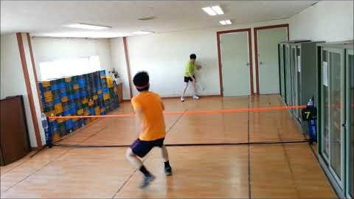
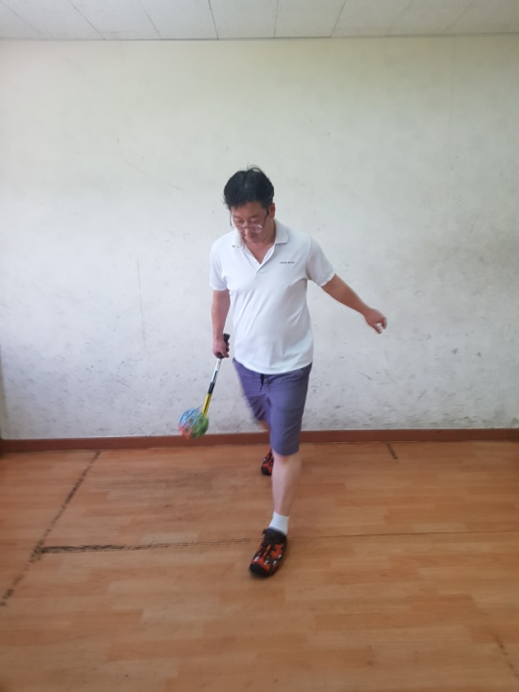
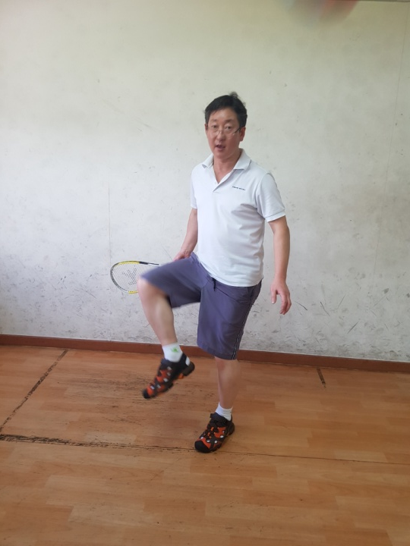
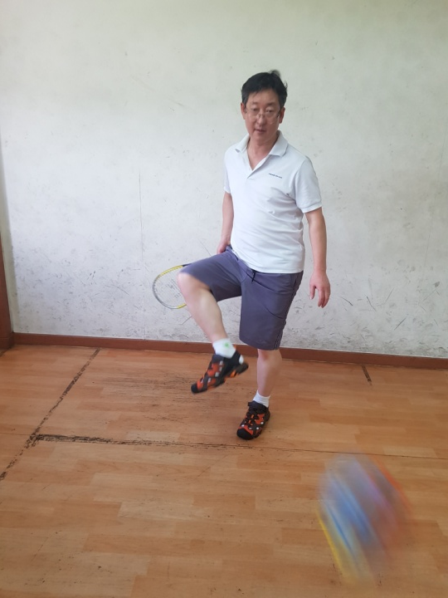
(1) 장점
① 볼의 닿는 면적이 제일 많다.
② 공을 다양한 각도, 길게 짧게 빠르게 느리게 차기에 적합하다.
③ 기본 킥이며 정확성과 안정성이 있다.
(2) 단점
① 상대방이 방향 예측하기가 쉽다.
7. 킥의 종류
1) 발 안쪽 킥 https://www.youtube.com/watch?v=XdGHtgCzxzU
발 안쪽의 복사뼈 아래 넓은 부위로 차는 킥이다.

Slide 23
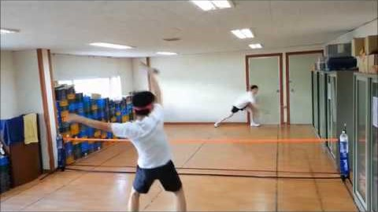
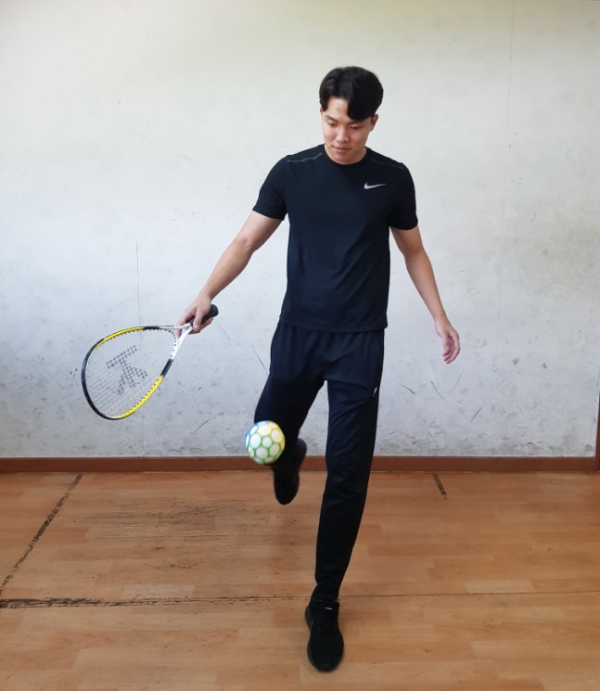
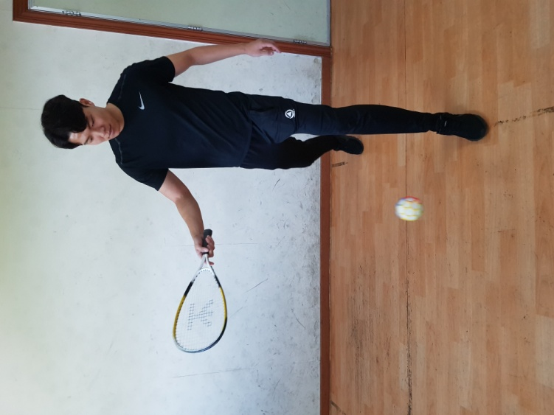
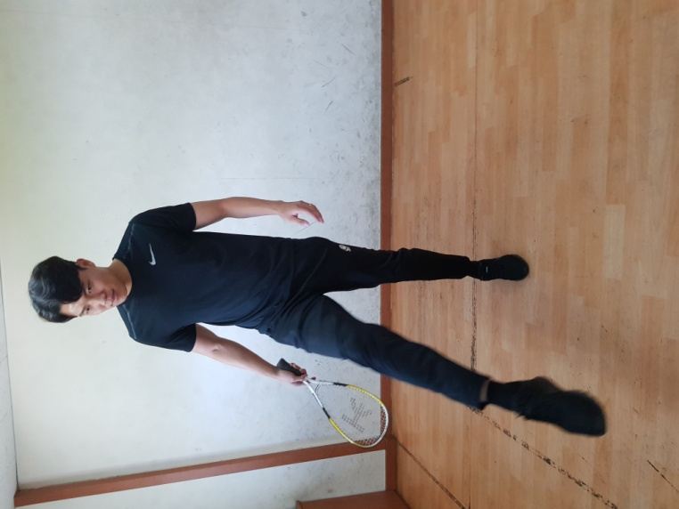
2) 발등 킥 동영상 https://www.youtube.com/watch?v=iYGgSJ0vhwo
발의 위쪽 부분. 즉 발목으로부터 발가락에 이르는 2/3의 발등 부분
으로 차는 킥이다.
  장점
  ① 힘을 적게 들이면서도 강력한 킥을 찰 수 있다.
  ② 어떤 곳으로 찰지 잘 간파하지 못한다.
  ③ 빠르고 강하게 찰 수 있다.
  (2) 단점
    ① 발 안쪽 킥보다 방향성이 부정확하고 불안정하다.

Slide 24
3) 발바닥 밀어 넣기
  발 아래쪽 땅을 밟는 평평한 넓은 부분 발바닥으로 공을 밀어 넣는 기술로, 발을 몸 쪽으로 당겼다가 발바닥으로 공을 밀어 넣는 킥이다.
4) 발 바깥쪽 킥
  발바닥과 발등의 모서리로 발바닥 바깥쪽의 뒤꿈치 부위부터 끝 발가락까지의 옆 부분 발날로 차는
  킥이다.
5) 발 뒤꿈치 킥
  발의 뒤쪽 발바닥과 발목 사이의 불룩한 부분, 발 뒤꿈치로 차는 킥이다.

Slide 25
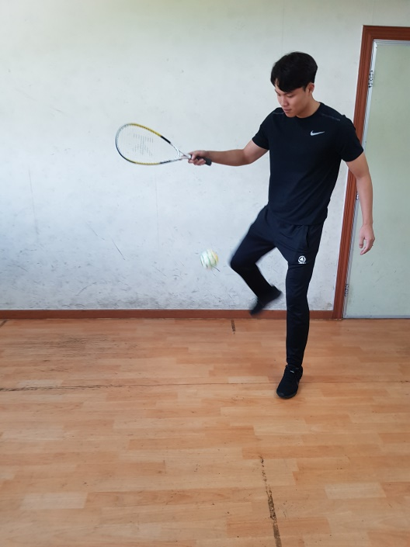
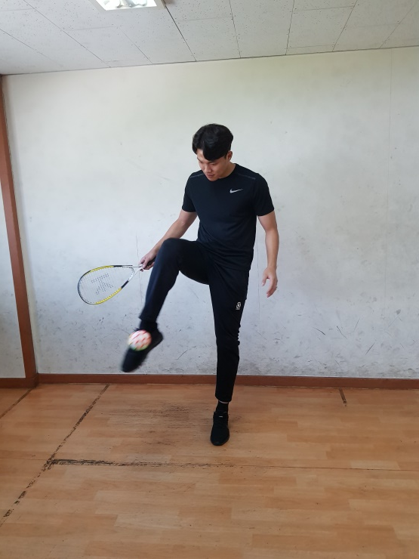
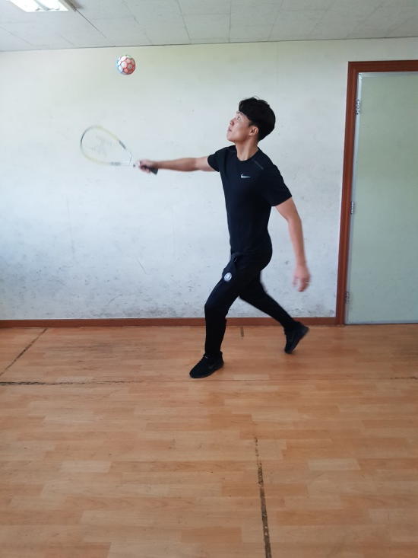
  * 킥 자세.
  킥을 할 때 주의 사항은 차는 순간 발이 흔들려서는 안 된다. 축이 되는 발이 흔들리면 볼은 생각했던 방향으로
  날아가지 않는다. 방법은 축이 되는 발에 몸 체중을 실으면, 차는 쪽의 발은 그만큼 자유로워지고 흔들림이 적게 된다.
  찰 때 축이 되는 발은 볼의 낙하지점 약간 뒤쪽에 위치한다. 공과 발이 닿는 순간까지 공을 보고 중심을 찬다.

Slide 26
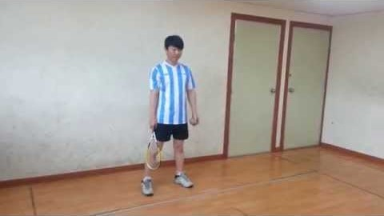
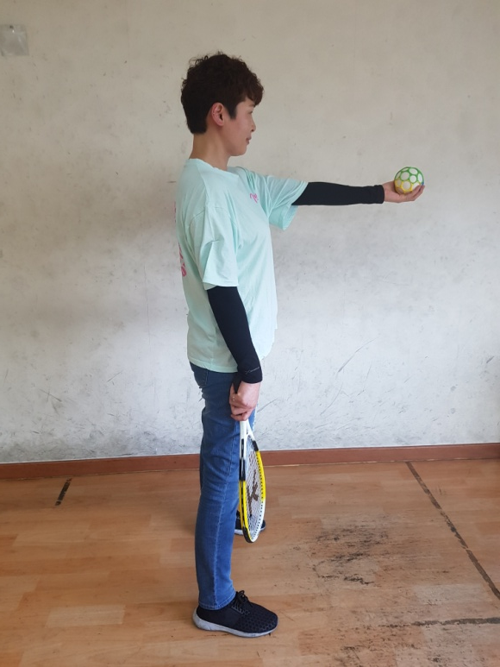
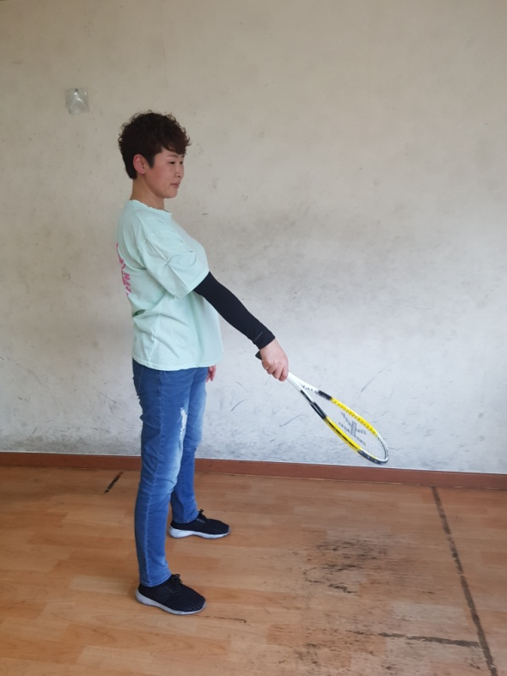
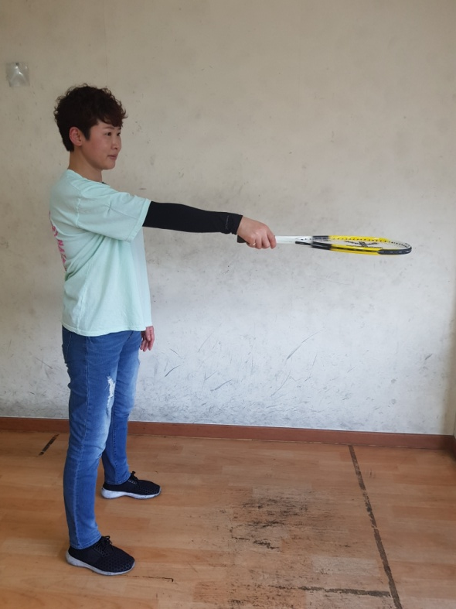
(1) 공을 잡은 손과 팔은 지면과 평행하게 하고, 긴장을 푼 자세에서 발은 어깨 폭으로 벌린다.
(2) 어깨 높이에서 공을 자연스럽게 떨어뜨린다.
(3) 원 바운드된 공을 상대편으로 라켓으로 쳐서 보낸다. 공을 치고 난 뒤 라켓은 목표지점 방향으로 앞으로 스윙 한다.
8. 기본기술
1) 라켓 서브 동영상 https://www.youtube.com/watch?v=b8xQfdwBV_I

Slide 27
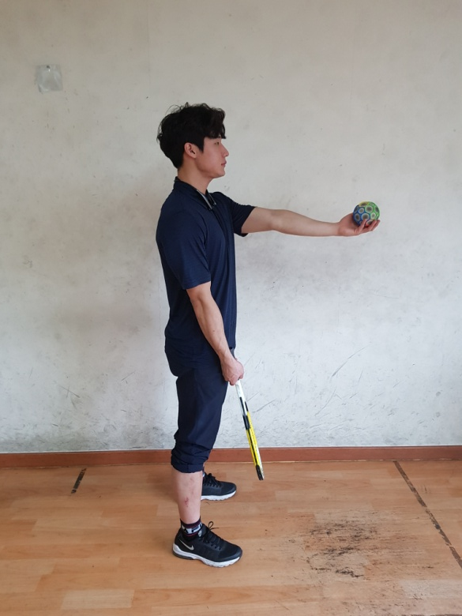
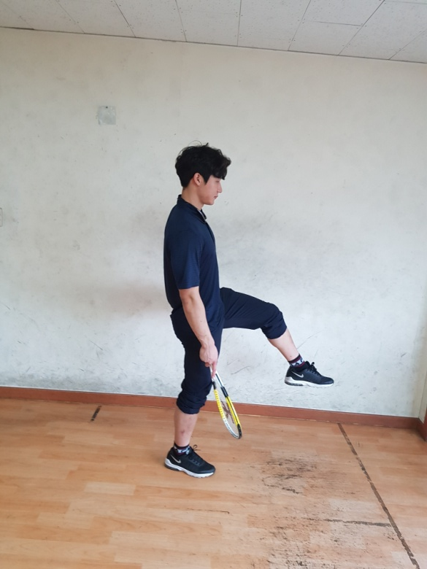
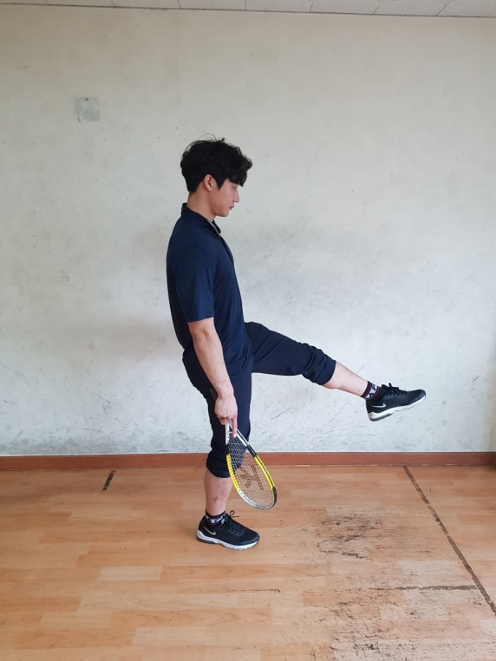
(1) 손에서 공을 자연스럽게 떨어뜨린다.
(2) 공을 노바운드로 발로 차서 상대편으로 보낸다.
(3) 공을 차고 난 뒤 목표지점으로 발을 쭉 뻗는다.
이때 디딤발을 축으로 중심을 잡는다.
2) 발 서브

Slide 28
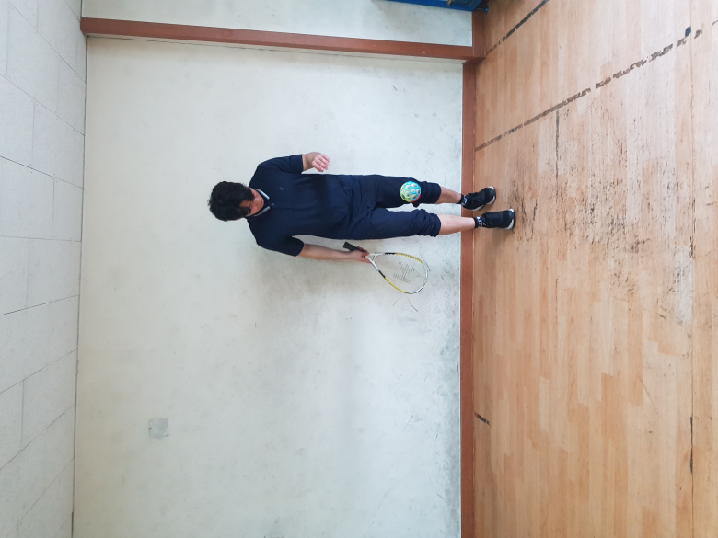


3) 리시브
(1) 몸 중심을 앞에 두고, 두발을 어깨 폭으로 벌려서 공 받을 준비를 한다.
(2) 공 낙하지점으로 재빨리 이동한다.
(3) 몸의 중심에서 공을 라켓으로 리시브 한다.
(4) 공을 앞쪽에 적당한 높이, 공격하기 좋은 지점으로 떨어 뜨린다.
(5) 블로킹은 허용되지 않는다.

Slide 29



4) 공격
  (1) 공이 바운드된 후 알맞은 높이일 때 킥을 한다.
  (2) 공의 중심점과 발의 중심점을 맞추어서 상대팀의 보내고 싶은 방향으로 발을 쭉 뻗는다.
  (3) 공격 후 재빨리 준비 자세로 돌아간다.
(4) 공격 자세
  이동이 쉽도록 어깨 넓이보다 조금 더 발을 벌리고 발 앞꿈치에 힘을 주어 중심을 앞에 둔다. 상체를 조금
  숙이고 무릎을 약간 굽힌 상태에서 전후좌우 빠르게 움직일 준비를 한다. 시선은 공을 향하고, 공이 떨어지는
  지점을 빨리 파악한 뒤, 그 위치로 몸의 중심을 최대한 가까이 가져간다는 생각으로 움직인다.

Slide 30


9. 킥테니스 3단계
* 각 선수는 자기 운동 능력에 맞는 방법 선택 후 경기시작.
예) 킥테니스를 잘 하는 사람은 상급, 입문자는 초급을 각각 선택하여 시합할 수 있다.
단 계 |  | 서 브 | 리시브, 공 격 |  | 터치횟수 | 비 고
상급 | 잘 하시는 분 | 노바운드 . 발 | 원바운드 이내. 라켓 | 발 | 3
중급 | 기준 | 원바운드 . 라켓 | 원바운드 이내. 라켓 | 원바운드 이내. 발 | 4
초급 | 처음 단계 | 원바운드 . 라켓 | 원바운드 이내. 라켓 | 원바운드 이내. 라켓 | 4
https://www.youtube.com/watch?v=tw1cP7XOQMw
https://www.youtube.com/watch?v=_i4oUuItcP0
중급 : 중급 (단식. 슬로우)
상급 : 초급 (남여단식)

Slide 31



1) 3단계 그림
* 4터치 안에 발 공격
바닥
노바운드 발 : 상급 : 원바운드 이내 라켓 : 발
원바운드 라켓 : 중급 : 원바운드 이내 라켓 : 원바운드 이내 발
원바운드 라켓 : 초급 : 원바운드 이내 라켓 : 원바운드 이내 라켓
서브
리시브
공격

Slide 32




2) 동영상
복식
어르신경기
https://www.youtube.com/watch?v=NvcH2lcpaCE&t=68s
https://www.youtube.com/watch?v=RW6EkXET-sg&t=36s
킥테니스 처음배우는 동영상(실외)
(중급 : 중급) 유튜브 2013년 동영상(실내)
https://www.youtube.com/watch?v=MsSeBZiYaoY
https://www.youtube.com/watch?v=bfwihwj0xAg

Slide 33









2-1) 동영상
https://youtu.be/DWifJls_O3k
https://youtu.be/E5uU2EXxr2E
https://youtu.be/3FsD0TWnQ1Q
https://youtu.be/cfg31P4ZvGI
https://youtu.be/V_yY3Q3DUwA
https://youtu.be/JdTq7djd2eQ
https://youtu.be/aeC0JihTsOE
https://youtu.be/kZVxB_aJfJE
https://youtu.be/yylCAcF1n7k

Slide 34








2-2) 동영상
https://youtu.be/aCPtSFCWscE
https://youtu.be/UiIUPUWdrvI
https://youtu.be/KoY8pIoV2Gs
https://youtu.be/-zBruo8svAg
https://youtu.be/eqmJaiYg5ts
https://youtu.be/77dwREJKxBY
https://youtu.be/2Yp6uw4NANk
https://youtu.be/PUDlve3c_v8
https://youtu.be/aeC0JihTsOE

Slide 35




2-3) 동영상
https://youtu.be/zaDF_fB_xeY
https://youtu.be/nwYNZvSGslk
https://youtu.be/0AGxJUxAVHw
https://youtu.be/uOI9BpLEKTg

Slide 36
3) 1분 동영상으로 배우는 킥테니스
https://www.youtube.com/watch?v=b8xQfdwBV_I&t=2s
(1)킥테니스(KICKtennis) 무작정 따라하기
① 서브 자세
  서브 라인 밖에서 발을 어깨 넓이로 벌리고 왼손을 앞으로 쭉 뻗고 손바닥을 위로해서 그 위에 공을 얻는다. 오른손은 라켓을 아래로 뻗어 네트와 가까운 쪽 발 앞에서 손등을 공 쪽으로 한다. 왼팔과 오른팔각도는 90도를 유지한다.
② 서브 넣기
  양팔 각도가 90도에서 왼손에 올려 놓은 공을 아래로 떨어뜨린다. 원-바운드된 공을 라켓으로 쳐서
  상대편으로 보낸다.
③ 리시브, 공격하기
  넘어 오는 공을 원-바운드 이내 라켓으로 받고, 그 공이 다시 1회-바운드 이내 발로 차서 상대편으로 넘
  겨 공격한다. 이때 공을 몸하고 가깝게, 자신의 키 높이 이상으로 받아야 공격하기 쉽다.

